Slide 1




SEMINARIO · CLUB DE PATRONES
APPs y software
para la navegación de recreo
Cartografía, meteorología, routing, seguridad y las herramientas digitales que han
transformado la forma de navegar
1h 45 min
Patrones y tripulantes
iOS · Android · PC
Duración
Dirigido a
Plataformas

Slide 2






ÍNDICE
Qué vamos a ver hoy
1. Cartografía electrónica
2. Meteorología y routing
Vectorial vs raster, Navionics, C-MAP, TimeZero, OpenCPN
Modelos GFS/ECMWF, Windy, SailGrib, Weather4D
3. Puertos y fondeaderos
4. Mantenimiento y seguridad
Navily, reservas de amarre y derroteros online
Cuadernos de bitácora, AIS, comunicaciones a bordo
5. Alquiler, simulación y utilidades
6. Integración y futuro
Charter P2P, regatas virtuales, apps de titulación
NMEA, buenas prácticas y hacia dónde vamos
2

Slide 3




CONTEXTO
De la carta de papel a la nube
Carta de papel
y sextante
GPS dedicado
Plotter integrado
App en tablet/móvil
Nube + IA
Navegación astronómica y estima. Precisión limitada, dependiente de la pericia del patrón.
Años 90-2000. Posición exacta, pero pantallas pequeñas y cartografía cara y estática.
Cartografía vectorial en el puesto de gobierno, conectado a sonda, piloto y AIS.
Mismo dato, coste mucho menor, actualizaciones constantes, meteorología integrada.
Rutas optimizadas, comunidad de fondeaderos, predicción meteorológica por IA.
Idea clave: la tecnología no sustituye el criterio del patrón — lo complementa con más información, más rápido y más accesible.
3

Slide 4





PANORAMA
¿Qué nos pueden ofrecer las apps al navegante de recreo?
Cartografía
Meteorología
Derroteros y amarres
Mantenimiento y seguridad
Simulación y ocio
Cartas vectoriales/raster, posicionamiento y planificación de rutas.
Modelos de viento, oleaje y presión para decidir cuándo y por dónde salir.
Fondeaderos, puertos deportivos y reservas online en tiempo real.
Bitácora digital, alertas de mantenimiento y localización AIS.
Regatas virtuales y simuladores para entrenar sin salir a la mar.
4

Slide 5
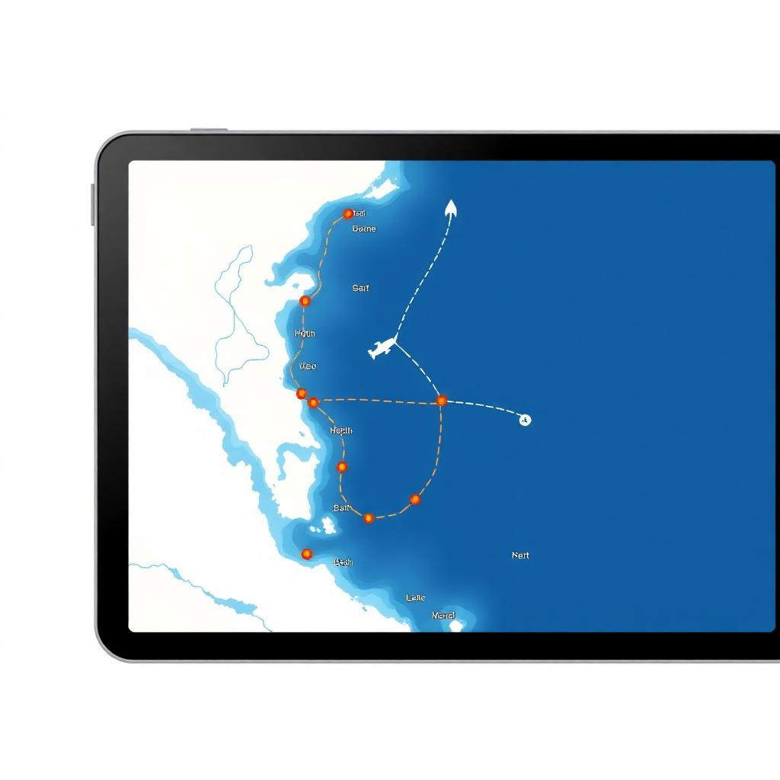
BLOQUE 1
Cartografía electrónica
El corazón de cualquier app náutica: saber dónde estamos y qué hay alrededor.
5

Slide 6
CARTOGRAFÍA ELECTRÓNICA
Cartas vectoriales vs. cartas raster
Cartas vectoriales
Cartas raster
Datos estructurados por capas (batimetría, boyas, canales) que se pueden activar o desactivar.
Escalado sin pérdida de nitidez ni de detalle al hacer zoom.
Permiten alertas automáticas (bajos, restricciones, distancia a la costa).
Ficheros más ligeros y fáciles de actualizar.
Formatos: S-57/S-63 oficiales, o propietarios (Navionics, C-MAP, TimeZero).
Son una imagen escaneada de la carta náutica oficial en papel: lo que ves es literal.
Muy fieles al original impreso, útiles como referencia legal o de detalle portuario.
Pierden nitidez al hacer zoom (pixelan) y ocupan más memoria.
No permiten filtrar capas de información de forma dinámica.
Ideales combinadas con vectorial para contrastar información en puerto.
6

Slide 7

CARTOGRAFÍA ELECTRÓNICA
Anatomía de una app de navegación
Posicionamiento GPS/GNSS
Ubicación, rumbo y velocidad sobre fondo (SOG/COG).
Cartografía base
Batimetría, boyas, canales, restricciones y puertos.
Capa meteorológica
Viento, oleaje, corrientes y presión superpuestos en tiempo real.
AIS / tráfico marítimo
Otros barcos, rumbo y velocidad para evitar colisiones.
Planificación de ruta
Waypoints, rutas guardadas y routing meteorológico.
7

Slide 8
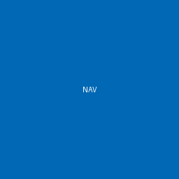
CARTOGRAFÍA ELECTRÓNICA · APP
Navionics Boating
SonarChart: batimetría de altísimo detalle generada con datos de la propia comunidad de usuarios.
Auto Guidance+: calcula automáticamente una ruta segura evitando bajos según el calado introducido.
Community Edits: los propios navegantes corrigen y añaden puntos de interés y peligros.
Integración con ecosonda Garmin y sincronización con plotters de a bordo.
Modelo de suscripción anual por región; funciona offline una vez descargada la zona.
Ideal para
Navegación de crucero costera y recreativa, con un enfoque muy accesible e intuitivo.
Plataformas
iOS · Android · Web · Chartplotters Garmin
Precio orientativo
Suscripción anual desde ~50-90 €/región
8

Slide 9
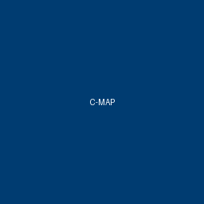
CARTOGRAFÍA ELECTRÓNICA · APP
C-MAP
Ecosistema C-MAP Embark: sincroniza rutas y waypoints entre el móvil y la electrónica de marca Simrad/Lowrance/B&G.
Previsión meteorológica y de mareas integrada directamente sobre la carta.
Easy Routing: sugiere trayectos evitando zonas poco profundas u obstáculos conocidos.
Genesis: permite crear cartografía batimétrica propia con el sondador del barco.
Amplia cobertura mundial con distintos niveles de detalle según la región.
Ideal para
Barcos ya equipados con electrónica de marcas Navico (Simrad, Lowrance, B&G).
Plataformas
iOS · Android · Chartplotters Navico
Precio orientativo
Suscripción anual, similar rango que Navionics
9

Slide 10

CARTOGRAFÍA ELECTRÓNICA · APP / SOFTWARE
MaxSea TimeZero
Routing meteorológico avanzado: calcula la derrota óptima según GRIB, polares del barco y restricciones.
Superposición de radar meteorológico y de navegación en tiempo real sobre la carta.
Doble pantalla de navegación (Dual Nav) para comparar cartas vectoriales y raster simultáneamente.
Muy usado en regatas oceánicas y por profesionales (pesca, charter, delivery).
Versión de escritorio potente para PC, complementada con app móvil (TZ iBoat/TZ Coastal).
Ideal para
Navegantes exigentes, travesías oceánicas y regatas donde el routing es clave.
Plataformas
PC/Mac · iOS · Android (módulos)
Precio orientativo
Licencia de pago, gama alta (150 €+)
10

Slide 11

CARTOGRAFÍA ELECTRÓNICA · SOFTWARE LIBRE
OpenCPN y alternativas de escritorio
Software gratuito y de código abierto, mantenido por una comunidad internacional de navegantes.
Compatible con cartas oficiales gratuitas (NOAA, algunas hidrográficas europeas) y con plugins de terceros.
Sistema de plugins: GRIB weather, routing, radar AIS, climatología — se amplía según necesidad.
Se conecta a instrumentos vía NMEA 0183/2000, ideal para proyectos de electrónica propia.
Requiere algo más de configuración inicial que las apps comerciales, pero sin coste de suscripción.
Otras opciones de PC
Expedition Marine — regatas de alto nivel
Adrena — routing y performance a vela
qtVlm / SQuID Sailing — routing GRIB
Precio
Gratuito (OpenCPN) — licencias de pago en soluciones profesionales
11

Slide 12
CARTOGRAFÍA ELECTRÓNICA
Comparativa rápida
App / Software | Coste | Offline | Routing meteo | Mejor para
Navionics Boating | Suscripción media | Sí | Auto Guidance+ | Crucero costero
C-MAP | Suscripción media | Sí | Easy Routing | Barcos Navico
MaxSea TimeZero | Licencia alta | Sí | Avanzado (GRIB+polares) | Travesía / regata
OpenCPN | Gratis | Sí | Vía plugins | DIY / bajo presupuesto
Consejo: no hace falta elegir una única app. Muchos patrones usan Navionics o C-MAP para el día a día y un software de escritorio (OpenCPN, TimeZero) para planificar travesías largas.
12

Slide 13
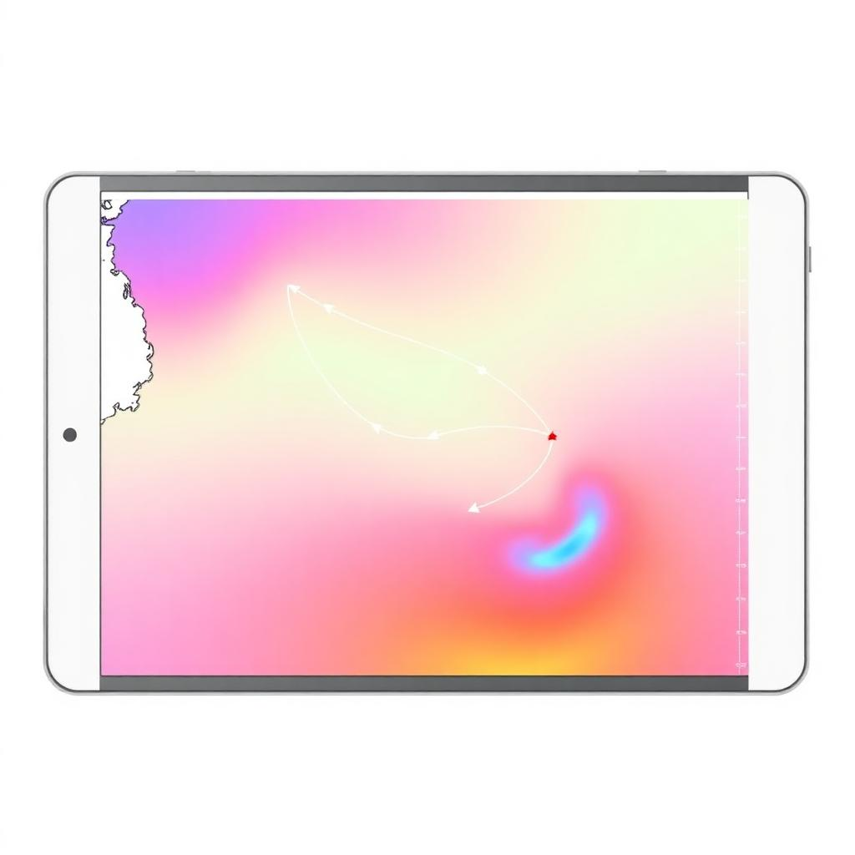
BLOQUE 2
Meteorología y routing
Saber leer el pronóstico es tan importante como saber leer la carta.
13

Slide 14

METEOROLOGÍA
Modelos meteorológicos: la materia prima de toda predicción
Antes de mirar cualquier app conviene saber de dónde salen los datos. Todas las apps de meteorología náutica se alimentan de un puñado de modelos numéricos globales:
GFS (NOAA, EE.UU.)
ECMWF (Europa)
Global Forecast System del servicio meteorológico estadounidense.
Resolución ~25 km, actualizado cada 6 horas, alcance hasta 16 días.
Gratuito y abierto: es la base de la mayoría de apps de terceros (Windy, SailGrib, Weather4D).
Muy fiable a corto plazo (0-3 días), pierde precisión más allá de 5-7 días.
European Centre for Medium-Range Weather Forecasts, con sede en Reino Unido.
Resolución ~9 km, considerado el modelo más preciso del mundo en distancias medias.
Acceso a los datos de mayor detalle es de pago (licencia), aunque hay productos abiertos.
Referencia habitual en apps premium como Windy Premium, PredictWind o Weather4D PRO.
14

Slide 15




METEOROLOGÍA
Apps de consulta meteorológica
Windy
Windguru
Visualización muy intuitiva de múltiples modelos (GFS, ECMWF, ICON) capa por capa: viento, oleaje, ráfagas, precipitación.
Clásico entre windsurfistas y navegantes; tablas horarias detalladas por spot y comparación entre modelos.
Aemet
PredictWind
Predicción oficial en España: avisos costeros, boletines marítimos y predicción por zonas de aguas costeras.
Modelos propios de alta resolución (PWG/PWE) y routing integrado, muy usado en regatas oceánicas.
15

Slide 16

METEOROLOGÍA + NAVEGACIÓN + ROUTING
Cuando el pronóstico se convierte en ruta
SailGrib / SailGrib Routing: visor de archivos GRIB con calculadora de routing según las polares de tu embarcación.
Weather4D / Weather4D 2.0: combina cartografía, GRIB y routing en una única app, muy extendida en Europa.
Estas apps no solo muestran el tiempo: calculan qué ruta y qué rumbo minimizan tiempo o esfuerzo según el viento previsto.
El navegante define waypoints de salida y llegada; el software genera la derrota óptima teniendo en cuenta corrientes y restricciones.
¿Qué es un GRIB?
Un archivo de datos meteorológicos en cuadrícula (viento, presión, oleaje) muy ligero, pensado para descargarse incluso con conexión satelital lenta y cara en alta mar.
16

Slide 17

METEOROLOGÍA + NAVEGACIÓN + ROUTING
¿Cómo calcula el software la ruta óptima?
El método más habitual es el de isócronas: para cada intervalo de tiempo, el programa calcula hasta dónde puede llegar el barco en cualquier dirección según el viento previsto, y elige en cada paso el punto más avanzado hacia el destino.
1. Punto de partida
2. Previsión GRIB
3. Isócronas sucesivas
4. Ruta óptima
Posición, hora y polares del barco (velocidad según ángulo/fuerza de viento).
Viento y corriente esperados en cada celda de la ruta durante toda la travesía.
Cálculo del frente alcanzable en cada intervalo (p. ej. cada 1-3 horas).
Unión de los puntos más favorables: la derrota con menor tiempo estimado.
17

Slide 18
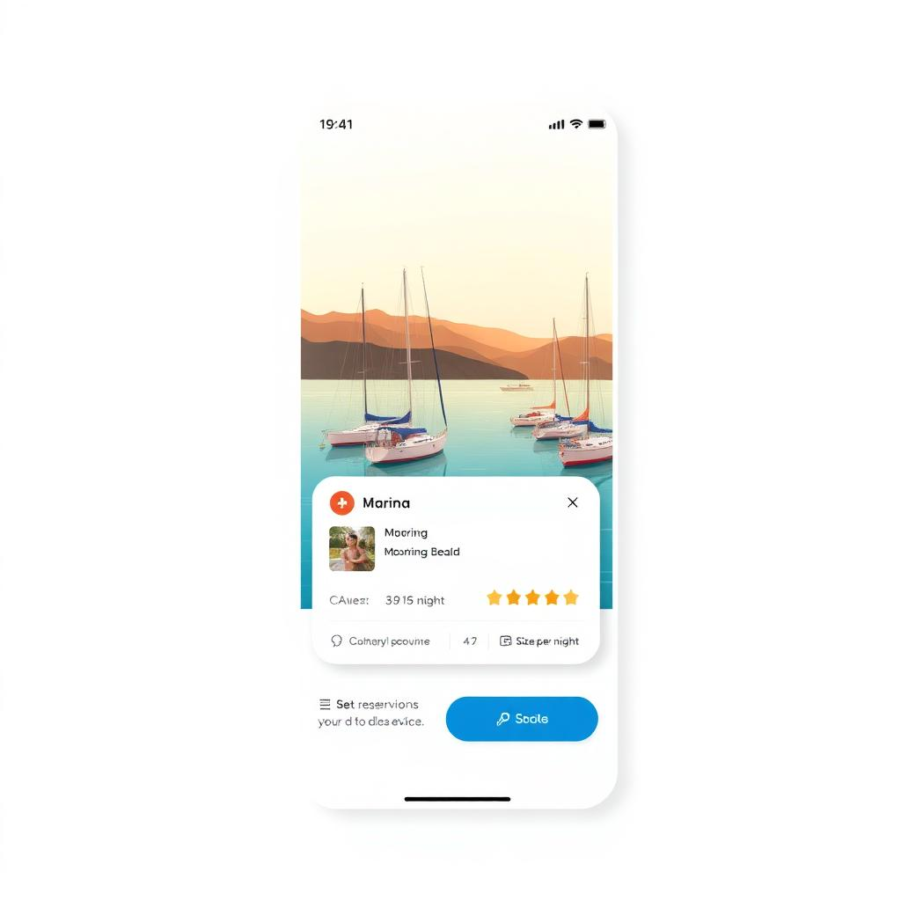
BLOQUE 3
Puertos, fondeaderos y derroteros
Dónde parar, dónde fondear con seguridad y cómo reservar amarre sin llamar por teléfono.
18

Slide 19

DERROTEROS ONLINE
Navily: la guía náutica colaborativa
Base de datos colaborativa de fondeaderos y puertos con fotos, reseñas y valoraciones de otros navegantes.
Puntuación de protección del fondeadero según el viento y oleaje previstos en tiempo real para ese punto exacto.
Información práctica: tipo de fondo, profundidad, servicios cercanos y comentarios recientes de la comunidad.
Permite planificar escalas con mucha más seguridad que solo mirando la carta náutica.
Integra el pronóstico meteorológico directamente sobre la ficha de cada fondeadero.
Por qué importa
La experiencia de otros navegantes vale tanto como el dato técnico: un fondeadero "bueno" en la carta puede ser incómodo con viento de un cuadrante concreto.
Plataformas
iOS · Android · Web
19

Slide 20

DERROTEROS ONLINE
Reservas de amarre y gestión de puertos deportivos
La mayoría de puertos deportivos ofrecen ya reserva y pago de amarre de tránsito desde su propia app o web, sin necesidad de llamar por VHF o teléfono con antelación.
Se puede consultar disponibilidad, eslora máxima, calado y servicios (agua, luz, combustible) antes de zarpar.
Algunas guías náuticas (como la propia Navily) integran enlaces directos a la reserva de amarre del puerto.
Ventaja añadida: historial de facturas y gastos por puerto, útil para llevar el control económico de la temporada.
Antes de zarpar, conviene comprobar:
Eslora, manga y calado admitidos
Disponibilidad en temporada alta
Tarifa de tránsito y forma de pago
Condiciones de acceso (boya, pantalán)
20

Slide 21
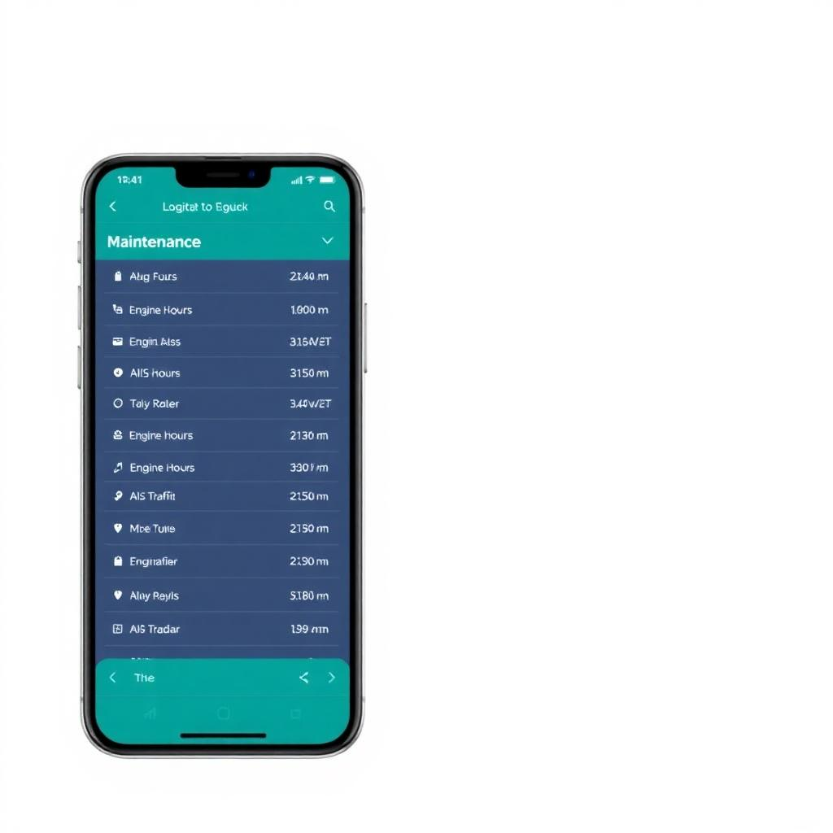
BLOQUE 4
Mantenimiento y seguridad
La tecnología también ayuda a anticiparse a la avería y a estar localizado en caso de emergencia.
21

Slide 22



MANTENIMIENTO
Cuaderno de bitácora y mantenimiento digital
Podemos anticiparnos a muchos problemas con un buen registro de mantenimiento. Estas apps sustituyen la libreta de papel por un histórico consultable en cualquier momento:
Boating Suite
Cuaderno de bitácora (app)
GoodWinds
Cuaderno de bitácora, consumo de combustible, gastos y lista de tareas, con generación de informes.
Registro digital de singladuras: rumbo, posición, meteorología y observaciones de guardia.
Seguimiento y planificación de mantenimiento preventivo con avisos según horas de motor o calendario.
22

Slide 23

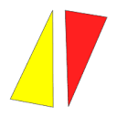

SEGURIDAD
Localización, AIS y hombre al agua
Seguimiento AIS
Hombre al agua y emergencias
MarineTraffic y VesselFinder muestran en tiempo real la posición de barcos equipados con transpondedor AIS.
Útiles para que familia o base en tierra sigan la travesía, y para anticipar tráfico mercante en zonas de mucho paso.
El AIS de a bordo (integrado en plotters o apps) alerta de riesgo de colisión calculando CPA/TCPA.
Balizas AIS-MOB personales que, al activarse en el agua, alertan al plotter del barco y a embarcaciones cercanas.
Apps de PLB/EPIRB y balizas satelitales para dar la alarma fuera de cobertura de móvil.
Muchos plotters permiten marcar un waypoint MOB con un solo botón para volver exactamente al punto de caída.
23

Slide 24




SEGURIDAD
Comunicaciones a bordo: seguir conectado en alta mar
VHF digital (DSC)
Llamada selectiva digital para emergencias; sigue siendo el estándar de seguridad marítima.
Iridium GO / satélite
Voz y datos básicos (mensajería, GRIB) en cualquier punto del planeta, sin cobertura móvil.
Starlink Maritime
Banda ancha satelital de nueva generación: permite meteorología, cartografía y comunicación de alta capacidad en ruta.
24

Slide 25
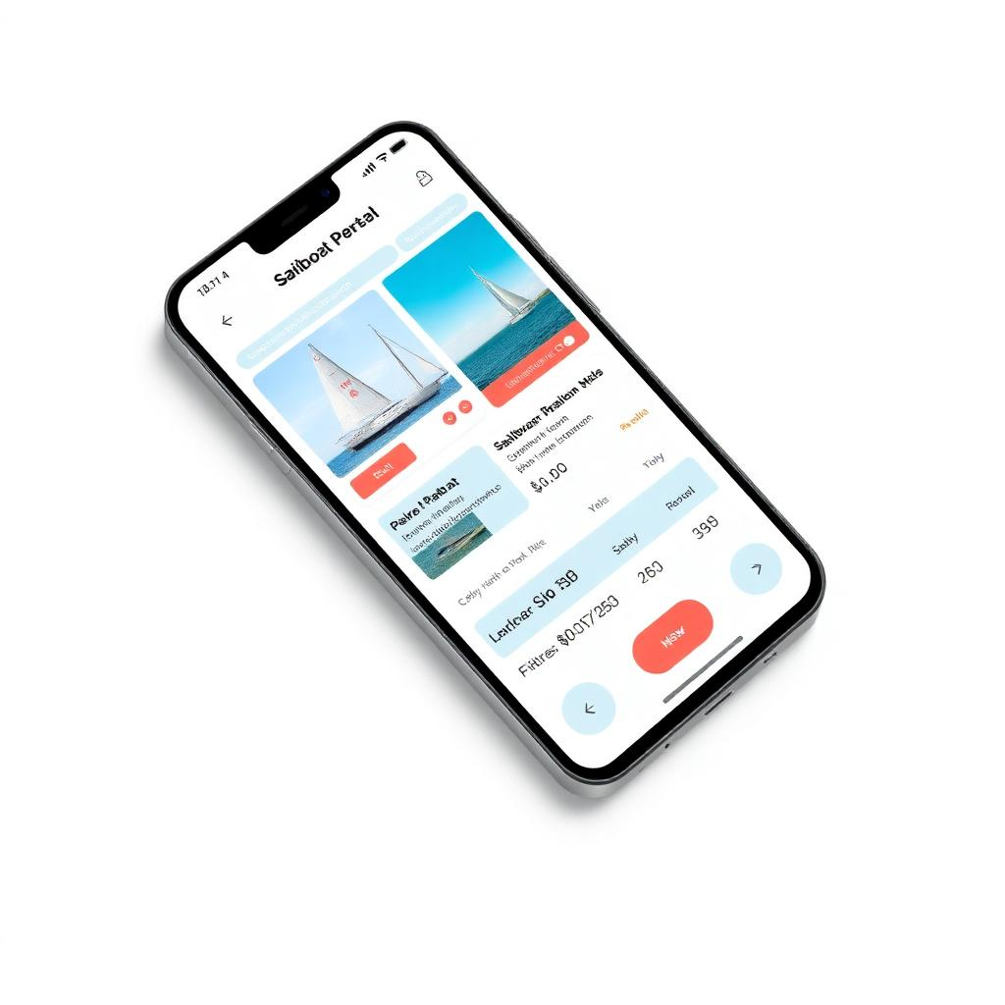
BLOQUE 5
Alquiler, simulación y utilidades
Cuando no navegamos, también hay app: alquilar, entrenar y prepararse para el examen.
25

Slide 26




ALQUILER DE EMBARCACIONES
Charter entre particulares (economía colaborativa)
Plataformas tipo "Airbnb náutico": propietarios particulares o charter profesionales publican su barco y los navegantes reservan directamente online.
Click&Boat
SamBoat
Sailwiz
Sailsquare
Boatjump
Filtran por tipo de barco, con o sin patrón, título náutico requerido y puerto base.
Incluyen seguro de responsabilidad civil y, en algunos casos, fianza gestionada por la propia plataforma.
Modelo de valoraciones mutuas (propietario-cliente) similar al de otras plataformas colaborativas.
26

Slide 27

SIMULACIÓN Y OCIO
Simuladores y regatas virtuales
Regatas virtuales
Simuladores de pilotaje
Virtual Regatta: compite contra miles de jugadores usando meteorología real, incluso siguiendo regatas oceánicas reales en paralelo (Vendée Globe).
eRegata: simulador orientado a la táctica de regata en circuitos cerrados.
Excelente forma de practicar lectura de viento y toma de decisiones tácticas sin salir a la mar.
Sail Simulator y Virtual Skipper reproducen la física del velero para entrenar maniobras y regulación de vela.
ShipSim ofrece simulación de pilotaje de embarcaciones a motor y maniobras de puerto.
Útiles como complemento formativo antes de exámenes prácticos de titulación.
27

Slide 28


UTILIDADES
Apps de apoyo a bordo y para la titulación
Anchor Watch
Bearing Pilot
Stellarium
RYA Books / Imray
Alarma de garreo: avisa si el barco se sale del radio de fondeo establecido.
Cálculo de marcaciones y demoras, útil para practicar navegación de estima.
Mapa del cielo nocturno, apoyo a la navegación astronómica y reconocimiento de estrellas.
Manuales de referencia y guía visual del Reglamento Internacional para Evitar Abordajes (RIPA/COLREG).
28

Slide 29
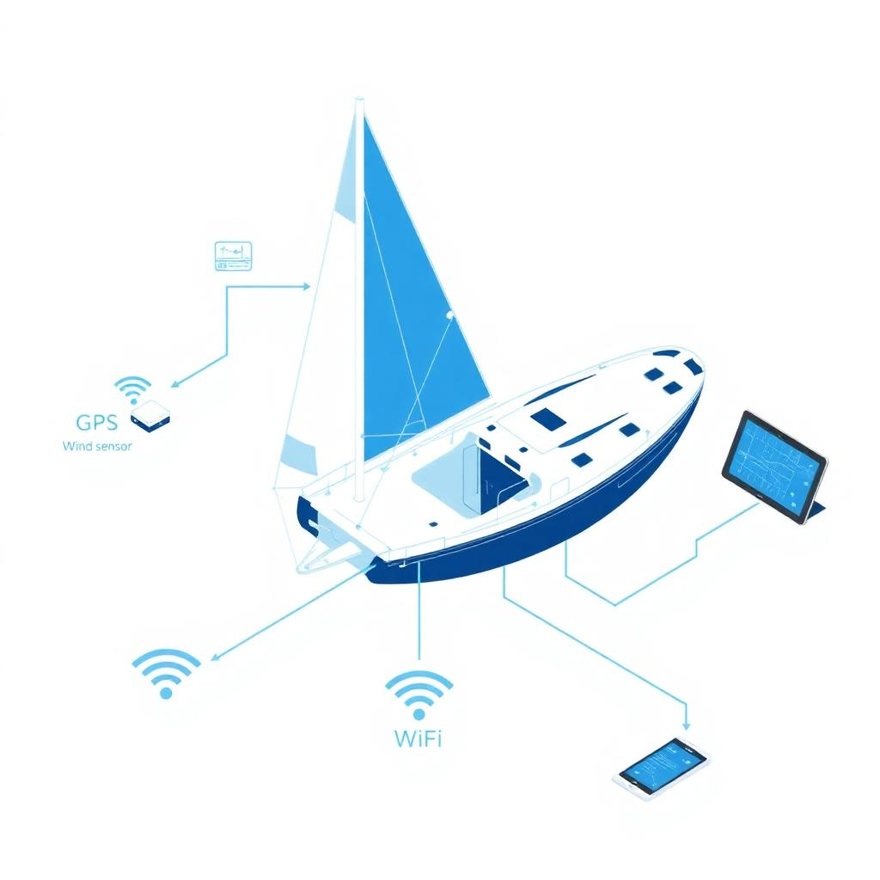
BLOQUE 6
Integración y buenas prácticas
Cómo conectar todo esto entre sí y navegar con criterio, no solo con pantallas.
29

Slide 30
INTEGRACIÓN
Cómo se conecta la app con la electrónica del barco
Para que una app aproveche todo su potencial, necesita datos reales del barco: posición, profundidad, viento, rumbo. Esto se consigue mediante protocolos estándar de la industria náutica:
NMEA 0183 / NMEA 2000
De la caja NMEA a la tablet
Estándares de comunicación entre instrumentos (GPS, sonda, viento, piloto automático).
NMEA 2000 usa un único bus de datos ("backbone") más moderno y fácil de ampliar que el 0183.
Cajas WiFi/Bluetooth (Vesper, Digital Yacht, Yacht Devices) traducen estas señales a la red del barco.
La caja convierte los datos a WiFi y crea una red local a bordo.
La app (Navionics, C-MAP, TimeZero, OpenCPN…) se conecta a esa red y muestra los datos en tiempo real.
Así, un mismo dato de viento o profundidad llega simultáneamente al plotter fijo y a cualquier móvil o tablet a bordo.
30

Slide 31

BUENAS PRÁCTICAS
Riesgos de depender solo de la tecnología
Dependencia de la batería
Falta de cobertura o satélite
Ciberseguridad y cuentas
Exceso de confianza
Sin electricidad no hay pantalla. Llevar GPS/baterías de repuesto y powerbank.
Descargar cartografía y GRIB offline antes de salir de puerto.
Contraseñas seguras y copias de las rutas/planes fuera de una sola cuenta.
Ninguna app sustituye la vigilancia visual ni el buen juicio del patrón.
Regla de oro: carta náutica de papel y baliza de emergencia a bordo, aunque toda la planificación se haga en pantalla.
31

Slide 32
BUENAS PRÁCTICAS
¿Qué apps elegir según el tipo de navegación?
Perfil de navegación | Cartografía | Meteorología | Extra recomendado
Costera / fin de semana | Navionics o C-MAP | Windy / Aemet | Navily (fondeaderos)
Crucero de varias semanas | TimeZero u OpenCPN | Weather4D / SailGrib | Boating Suite (bitácora)
Regata / travesía oceánica | MaxSea TimeZero | PredictWind | AIS + Iridium GO
Bajo presupuesto / DIY | OpenCPN | Windy (gratis) | Cuaderno de bitácora app
No existe la app perfecta: la mejor combinación depende del tipo de navegación, del presupuesto y de la electrónica que ya tengas a bordo.
32

Slide 33

MIRANDO ADELANTE
Hacia dónde va el software náutico
Predicción por IA
Conectividad satelital accesible
Cartografía colaborativa
Todo integrado en una sola app
Modelos de meteorología entrenados con IA que afinan la predicción local a partir de miles de fuentes de datos.
Starlink y nuevas constelaciones abaratan tener banda ancha real en cualquier punto del océano.
Cada vez más datos (batimetría, fondeaderos, incidencias) los generan los propios navegantes en tiempo real.
La tendencia es unificar cartografía, meteo, routing, bitácora y comunicación en un único ecosistema.
33

Slide 34
GRACIAS
La mejor app es la que conoces bien antes de necesitarla en la mar.
Turno de preguntas
¿Qué app usáis vosotros en el día a día? Comentad experiencias.
¿Dudas sobre integración con vuestra electrónica de a bordo?
Enlaces y recursos citados disponibles para quien los quiera repasar.
Club de Patrones · Cenáutica

